Slide 1
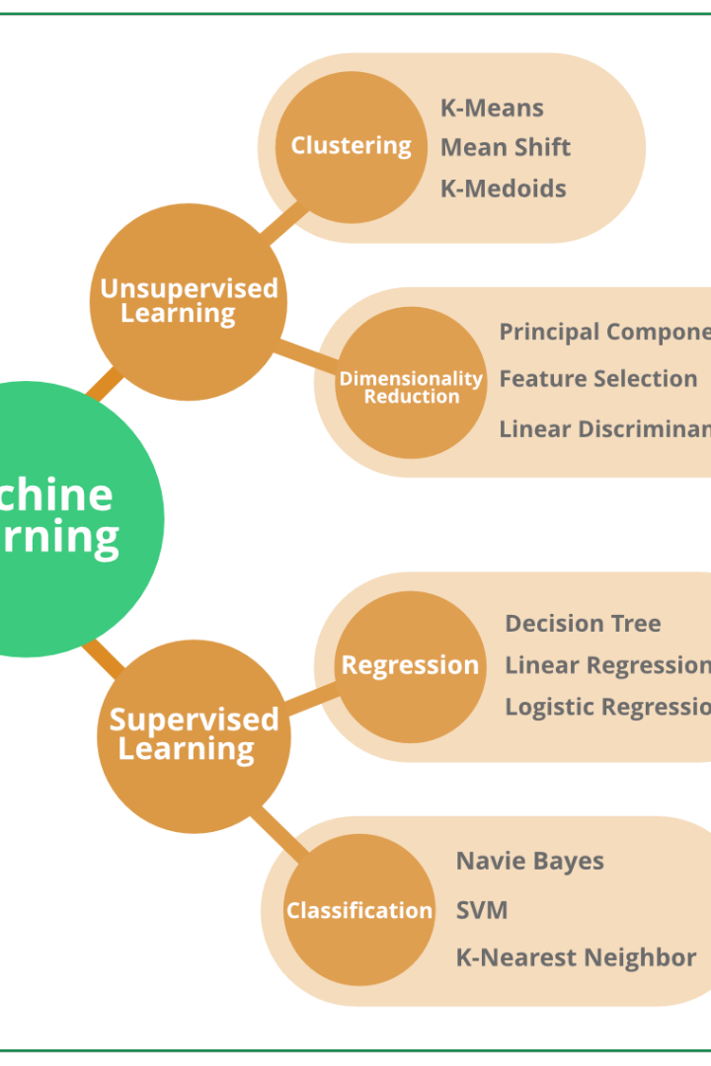
Hafta 3: Öğrenme Algoritmaları ve Optimizasyon
Bu hafta öğrenme algoritmaları ve optimizasyonun önemini keşfedeceğiz. Öğrenme algoritmalarının farklı çeşitlerini görecek ve geriye yayılım algoritması gibi güçlü bir yöntemi detaylı bir şekilde inceleyeceğiz.

Slide 2

Öğrenme Algoritmalarının Tanımı ve Önemi
Nedir?
Neden Önemli?
Öğrenme algoritmaları, veri madenciliği ve yapay zeka alanlarında kullanılan, bir sisteme verilen verilerden öğrenen, davranışlarını kendisi optimize eden algoritmalar olarak tanımlanır.
Öğrenme algoritmaları, yapay zeka alanında kullanılır ve bu teknoloji alanındaki gelişmeler sayesinde birçok alanda daha etkili, daha hızlı ve daha doğru sonuçlar elde edilebilir.
Nasıl Çalışır?
Öğrenme algoritmaları bir gözlemci (agent) ve bir çevre (environment) arasındaki etkileşimi genellikle matematiksel modeller vasıtasıyla ifade eder.

Slide 3

Öğrenme Algoritmaları ve Optimizasyon
Öğrenme Algoritmaları: Denetimli, denetimsiz ve takviyeli öğrenme algoritmalarının farklı kullanım alanlarını inceleyeceğiz.
Optimizasyon: Eğitim sürecinde kullanılan optimizasyon tekniklerinin etkilerini ve nasıl çalıştığını ele alacağız.

Slide 4

Öğrenme Algoritmaları ve Çeşitleri
1
Denetimli Öğrenme
Etiketli veriye dayalı olarak algoritmanın belirlenen bir çıktıya yaklaşmasını sağlayan öğrenme süreci.
2
Denetimsiz Öğrenme
Etiketlenmemiş veri üzerinde yapılan öğrenme süreci ile verilerin yapısını ve gizli ilişkileri keşfetme amacı.
3
Takviyeli Öğrenme
Çevreyle etkileşime geçen bir ajanın belirli bir hedefe ulaşması için geliştirdiği öğrenme algoritmaları.

Slide 5
Geriye Yayılım Algoritması
İleri Geçiş
Kayıp Fonksiyonu
Ağı ileri doğru çalıştırarak giriş verilerinden çıktıları hesaplayan bir aşama.
Gerçek çıktılarla model tahminlerinin farkını ölçen bir ölçüm metriği. Geriye yayılım algoritması için temeldir.
Geriye Yayılım
Güncelleme
Modelin hatalarını geriye doğru yayarak her bir ağırlık ve biasın güncellenmesini sağlayan bir süreç.
Her bir ağırlığın ve biasın hata oranına göre güncellenmesini sağlayarak modelin daha iyi hale gelmesini sağlar.

Slide 6
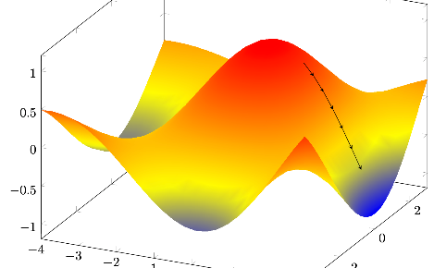
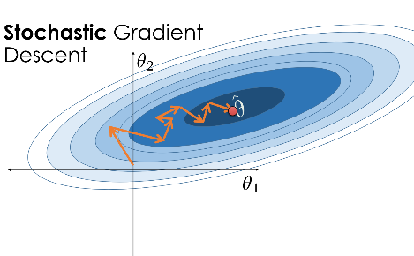
Makine Öğrenmesinde Optimizasyon
Gradient Descent
Stokastik Gradient Descent
Paremetre güncellemelerini yaparak hatayı minimuma indirmek için kullanılan bir optimizasyon algoritması.
Büyük veri kümelerinde hızlı bir şekilde minimumum hatayı bulmaya yardımcı olan bir varyasyonel gradient descent algoritması.

Slide 7

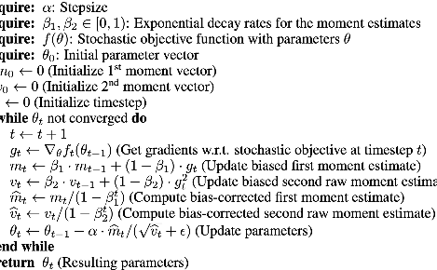
Makine Öğrenmesinde Optimizasyon
Momentum Optimization
Adam Optimization
Gradient descent algoritmasına momentum ekleyerek hızlı ve daha kararlı bir optimizasyon elde etmek için kullanılan bir teknik.
Adaptive Moment Estimation (Adam), gradient descent ve momentum tekniklerini birleştiren bir optimizasyon algoritması.

Slide 8
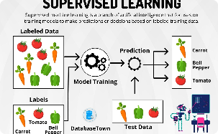
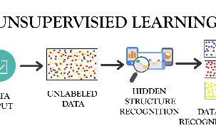
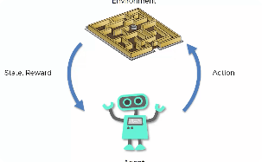

Öğrenme Algoritmalarının Sınıflandırılması
Gözetimli Öğrenme Algoritmaları
İzlemsiz Öğrenme Algoritmaları
Güçlendirme Öğrenme Algoritması
Yarı Gözetimli Öğrenme Algoritmaları
Bir sistem oluşturulduğunda, bir eğitim seti (training set) olarak adlandırılan veriler kullanarak bir çıktı üretmek için kullanılır.
Bu öğrenme sürecinde, verilerin belirli bir çıktısı yoktur ve bunun yerine, verileri yakınlaştırılmış gözlemlere (clustering) gruplama gibi daha spesifik işlemler yapılır.
Belirli bir çevre içinde bir gözlemci, verilen görevleri belirli bir sürede tamamlamak için hareket etmeyi öğrenir.
Belirli bir veri kümesinde, bazı veri örnekleri etiketlenmiştir ve diğer veri örnekleri etiketlenmemiştir. Yarı gözetimli öğrenme algoritmaları, hem etiketlenmiş hem de etiketlenmemiş veri örneklerine uygulanır.

Slide 9

Öğrenme Algoritmalarının Optimizasyonu ve Performans Değerlendirmesi
1
Optimizasyon
Öğrenme algoritmalarını optimal hale getirmek ve verimliliği arttırmak için optimizasyon teknikleri kullanılır.
Performans Değerlendirmesi
2
Yapılan öğrenme algoritmalarının ne kadar iyi çalıştığını göstermek için farklı performans değerlendirme yöntemleri kullanılır.
3
Uygulamalar
Öğrenme algoritmaları birçok uygulama alanında kullanılır. Örnekler arasında finans, sağlık, bilgisayar görüntüleme tekniği, robotik, akıllı sistemler, vb. yer alır.

Slide 10
Öğrenme Algoritmaları Uygulama Alanları ve Örnekler
Sağlık
Bilgisayar Görüntüsü
Öğrenme algoritmaları, büyük miktarda sağlık verisini işlemek için kullanılabilir ve örneğin hastalık teşhisi, tedavi seçimi, vb. konularda ciddi avantajlar sağlayabilir.
Öğrenme algoritmaları, bilgisayar görüntüsü işleme tekniklerinde sıklıkla kullanılır. Örneğin, daha doğru resim tanıma ve kesme işlemleri de dahil.
Robotik
Sesli ve Görüntülü Tanıma
Öğrenme algoritmaları, robotik alanında da önemli bir rol oynar. Örneğin, bir aracın otomatik park etmesi için öğrenme algoritmaları kullanılabilir.
Öğrenme algoritmaları, ses ve görüntü tanıma teknolojilerinde de kullanılır. Örneğin, bir sesi tanımak ve bir yüzü tanımak gibi.

Slide 11
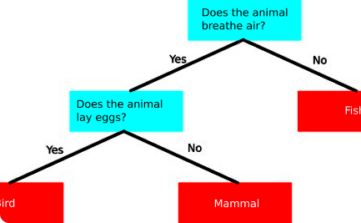
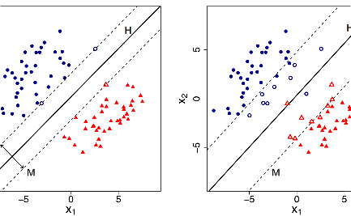
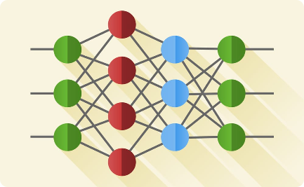
Öğrenme Algoritmalarının İncelenmesi
Karar Ağaçları
Destek Vektör Makineleri
Sinir Ağları
Bir “ağaç” yapı şeklindeki bu algoritma, sınıflandırma ve tahmin etme işlemleri yapmak için kullanılır.
Bu algoritma çeşidi, sınıflandırma problemlerini çözmek için kullanılır. Bir noktanın hangi kategoriye ait olduğunu belirlemek için kullanılır.
Bu algoritmalar, insan beyni gibi çok sayıda sinir hücresinin birbirine bağlanmasıyla oluşturulan bir modele dayanır. Birçok yapay zeka teknolojisinde yaygın olarak kullanılır.

Slide 12
Öğrenme Algoritmalarıyla Tanışalım
Doğrusal Regresyon
Lojistik Regresyon
Bir bağımsız değişken ile bir bağımlı değişken arasındaki ilişkiyi tahmin eder.
Bir veya daha fazla bağımsız değişken ile bir bağımlı değişken arasındaki ilişkiyi tahmin eder.
Destek Vektör Makinesi (SVM)
Veri Kümesi Ölçekleme
En iyi sınıflandırma çizgisini ve karar verme noktasına en uzak her iki sınıfın arasında bir "marginal threshold" belirler.
Açıklanabilirlikten ödün vermeksizin, verileri ölçeklendirerek tam model ve tahmin geliştirebilirsiniz.

Slide 13
Optimizasyon Teknikleri
1
Gradyan Azaltma
En küçük hatayı veren argümanları arayarak fonksiyonun minimumuna ulaşılır.
2
Stokastik Gradyan Azaltma
Veri setlerinin genelinde minimuma ulaşmak için rastgele örnekler kullanılır ve onların ortalaması alınır.
3
Çift Yönlü Gradyan Azaltma
Fonksiyonu en hızlı azaltan yönde hareket ederek en etkili hızda ilerler. Böylece Hesaplamalar daha hızlı yapılır.

Slide 14
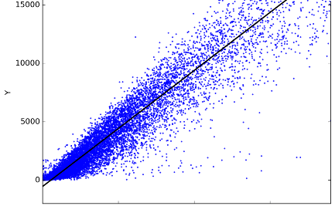
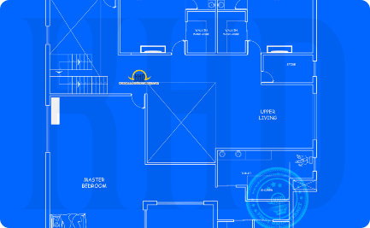
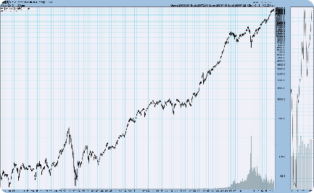
Doğrusal Regresyonun Faydaları
Basit Bir Uygulama
Veri Analizi İçin Harika
Borsa Tahminleri İçin Kullanılabilir
Doğrusal regresyon, bir çizgi ile en iyi şekilde uyan veri noktalarını tahmin etmek için kullanılır.
Birçok bağımsız değişken olduğunda, doğrusal regresyon verilerin nasıl ilişkilendiğini belirlemekte yardımcı olabilir.
Doğrusal regresyon gelecekteki hisse senedi fiyatlarını tahmin etmek için kullanılabilir.

Slide 15

Lojistik Regresyon ile Doğru Seçimleri Yapın
1
Veri Madenciliği
2
İlaç Araştırmaları
Lojistik regresyon, özellik seçimi için sağlam bir yöntemdir.
Lojistik regresyon, ilaç araştırmaları için bir araç olarak kullanılabilir.
3
Sonuç Analizi
Lojistik regresyon, doğru sonuçlar için de kullanılabilir.

Slide 16

SVM ile Daha İyi Sonuçlar Alın
Hem Lİneer Hem De Doğrusal Olabilen Sınıflandırma
Kategorik Verilerle Çalışmak İçin İdeal
SVM algoritması, bir veri kümesinde iki farklı sınıf arasında bir sınıflandırma çizgisi oluşturabilen bir algoritmadır.
SVM, kategoriklere sahip veri setleriyle iyi çalışır ve sınıflandırma performansını artırır.
Karar Verme Süreci
SVM, bir karar sürecine dayalı olarak sınıflandırma yapar. Böylece, bir sınıflandırma yapmak için çok sayıda veri noktasına ihtiyaç olmadan, büyük veri kümelerinde bile hızlı çalışır.

Slide 17
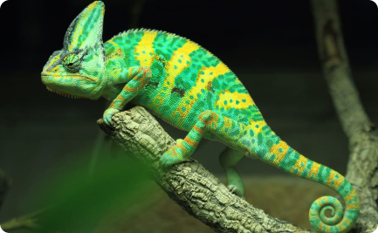
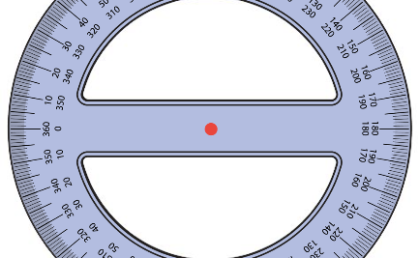

Veri Kümesi Ölçeklendirme
Açıklanabilirlik Bozulmaz
Doğru Süreci Uygulayın
Farklı bir Bakış Açısı
Veri kümesi ölçeklendirme, sınıflandırmada ve doğrusal regresyonda açıklanabilirliği azaltmaz.
Bazı optimizasyon algoritmaları veri kümesi ölçeklendirme için gereklidir.
Veri kümesi ölçeklendirme, bir veri kümesi hakkında daha farklı ve ilginç bir bakış açısı elde etmek için kullanılabilir.

Slide 18

Stokastik Gradyan Azaltma
1
Küçük Veri Kümeleri
Küçük veri kümeleri için mükemmeldir.
2
Hızlı ve Verimli
Stokastik gradyan azaltma, modelinizi hızlı ve verimli bir şekilde eğitebilir.
3
Günlük Hayat için Uygulanabilir
Banka kredi başvuruları veya sosyal medya verileri gibi neredeyse tüm veriler için uygulanabilir.

Slide 19
Çift Yönlü Gradyan Azaltma
1
Sürekli Eğitim Mekanizmasına Sahip
Çift yönlü gradyan azaltma, sürekli eğitim mekanizması için tasarlandı.
2
Eğitim Süresini Kısaltın
Büyük veri kümelerinde eğitim süresini kesin şekilde düşürür.
3
Verimliliği Artırın
Original gradyan azaltmaya göre daha verimlidir.

Slide 20
Özet
Öğrenme Algoritmaları
Denetimli, denetimsiz ve takviyeli olmak üzere farklı çeşitleri bulunur.
Optimizasyon
Eğitim sürecinde kullanılan farklı teknikler ile öğrenme algoritmalarının performansını artırmayı hedefler.
Geriye Yayılım Algoritması
Derin öğrenme modellerinin eğitiminde sıklıkla kullanılan ve hataların geriye yayılması ile modelin güncellenmesini sağlayan bir algoritma.
Optimizasyon Algoritmaları
Gradient Descent, Stokastik Gradient Descent, Momentum Optimization ve Adam Optimization gibi teknikler hatayı minimuma indirmek için kullanılır.

